Slide 1

FACTURACIÓN

Slide 2
OBLIGACIÓN DE EXPEDIR FACTURA
Para efectos tributarios, todas las personas o entidades que tengan la calidad de comerciantes ejerzan profesiones liberales o presten servicios inherentes a éstas, o enajenen bienes producto de la actividad agrícola o ganadera, deberán expedir factura o documento equivalente.

Slide 3
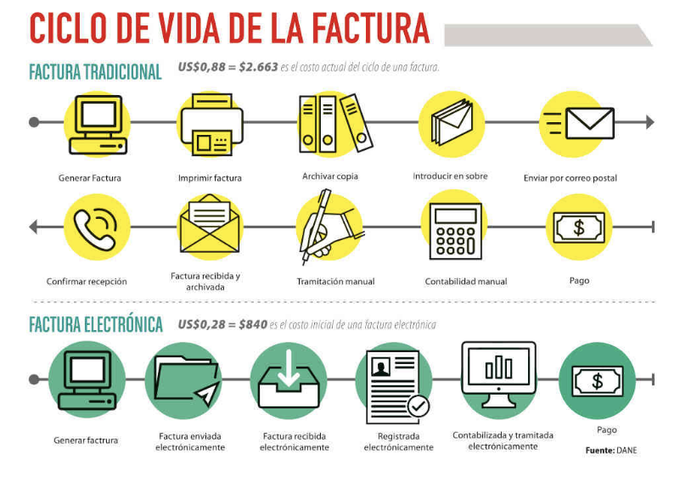

Slide 4
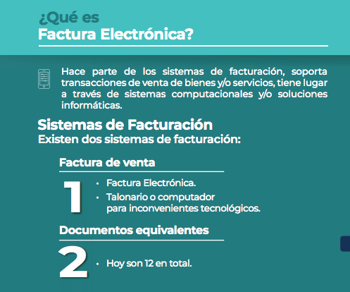
¿Qué es la facturación electrónica?
Es una herramienta informática mediante la cual se soportan transacciones de venta, dando cumplimiento a ciertas condiciones que facilitan la inspección de la información por parte de la Dian.
La facturación electrónica busca ser una solución para la automatización de los procesos de inspección de la Dian, y una herramienta contundente contra la evasión fiscal.

Slide 5
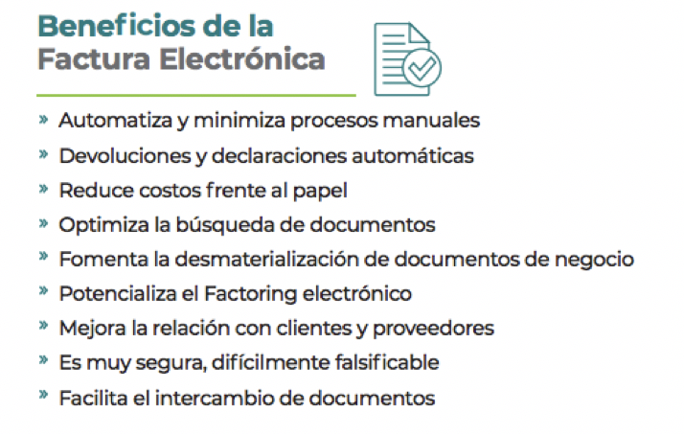

Slide 6
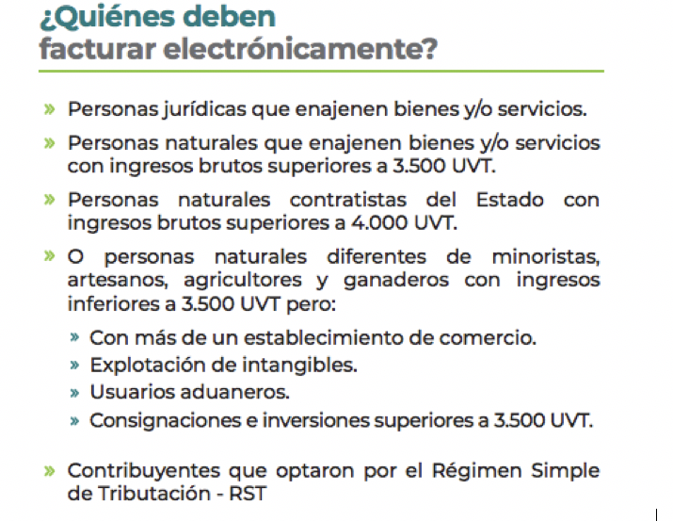

Slide 7
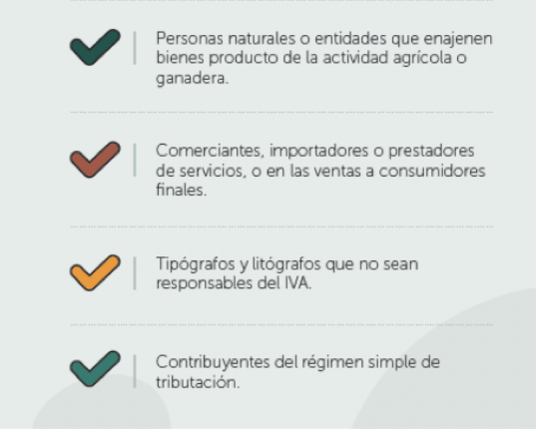
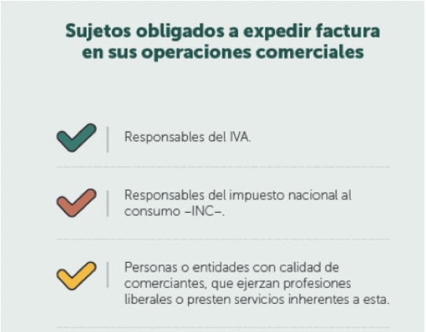

Slide 8
PERSONAS NATURALES
Con más de un establecimiento de comercio
Desarrollen actividades bajo franquicia, concesión, regalía, autorización o cualquier otro sistema que implique la explotación de intangibles
Sean usuarios aduaneros
Que el monto de sus consignaciones bancarias, depósitos o inversiones financieras durante el año anterior o durante el respectivo año, provenientes de actividades gravadas con el impuesto sobre las ventas – IVA, no supere la sumade 3.500 UVT.

Slide 9
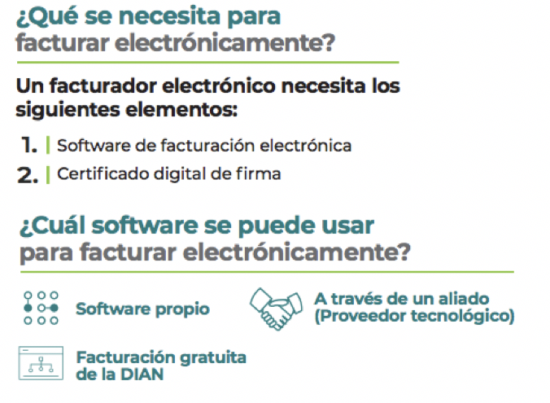

Slide 10
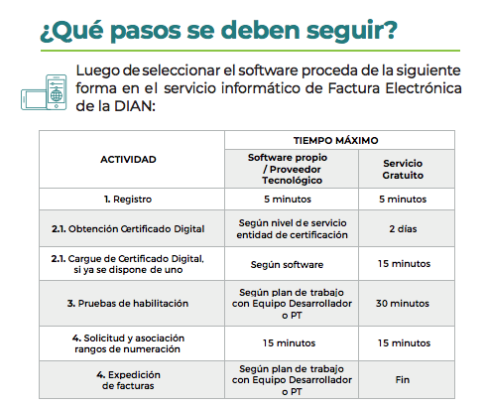

Slide 11
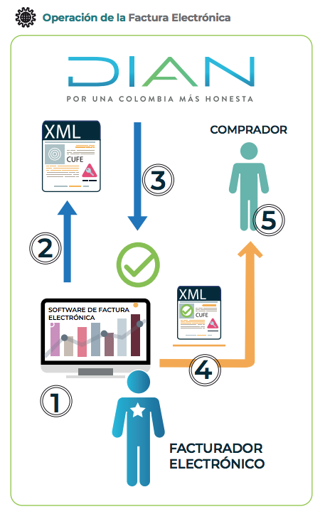

Slide 12
¿Cómo habilitarte como facturador electrónico?
Ingresa a la página de la DIAN https://www.dian.gov.co y en la parte inferior de la pantalla selecciona el icono llamado “Habilitación”.
En la parte derecha, selecciona “Empresa” y diligencia el número de la cédula del representante legal y el NIT de la empresa. Cuando finalices dale clic en el botón “Entrar”.
La DIAN enviará un correo electrónico al representante legal de la empresa. En el mensaje enviado busca y dale clic a la palabra “Acceder”.
Cuando te redirijan a la nueva plataforma de la DIAN, ubícate en la opción “Participantes – Facturador”. Debes verificar los datos de tu empresa y luego dale clic en el botón “Confirmar modo de operación”.
En la pantalla que genera debes darle clic en “Seleccione el modo de operación

Slide 13
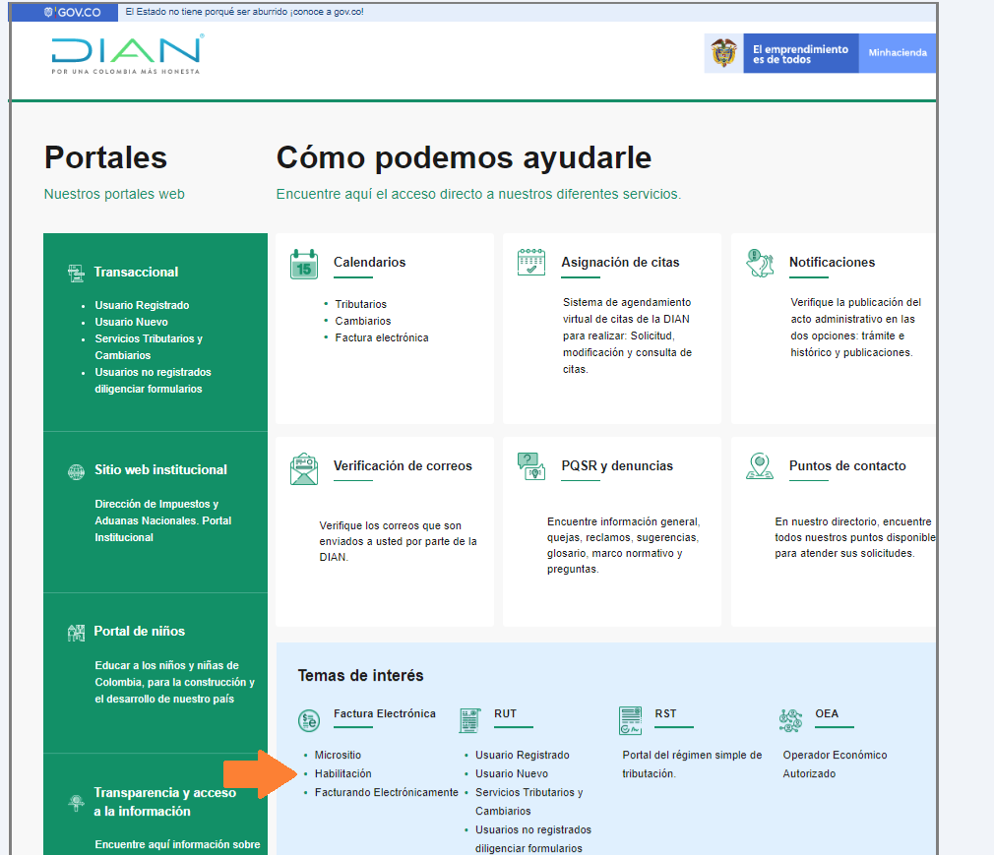

Slide 14
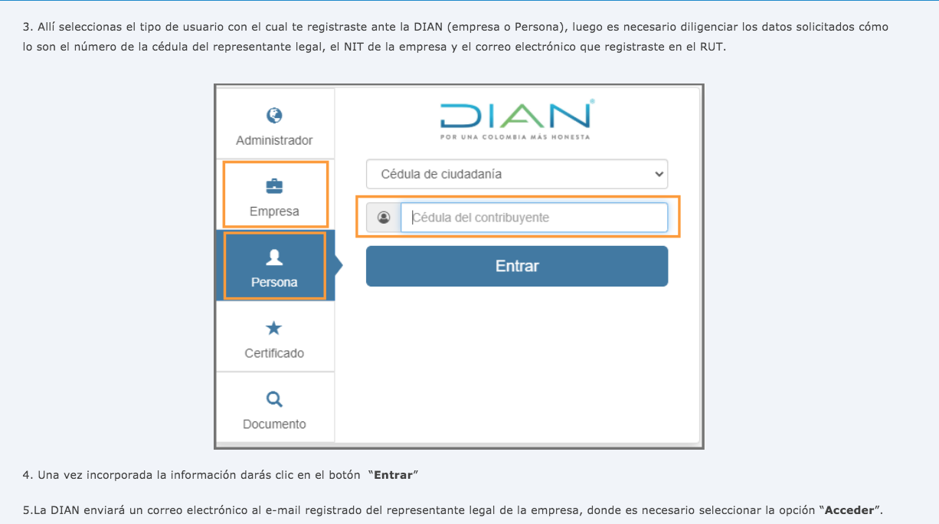
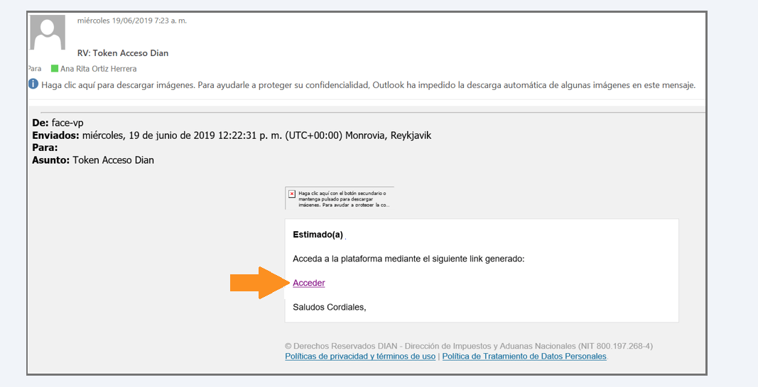

Slide 15
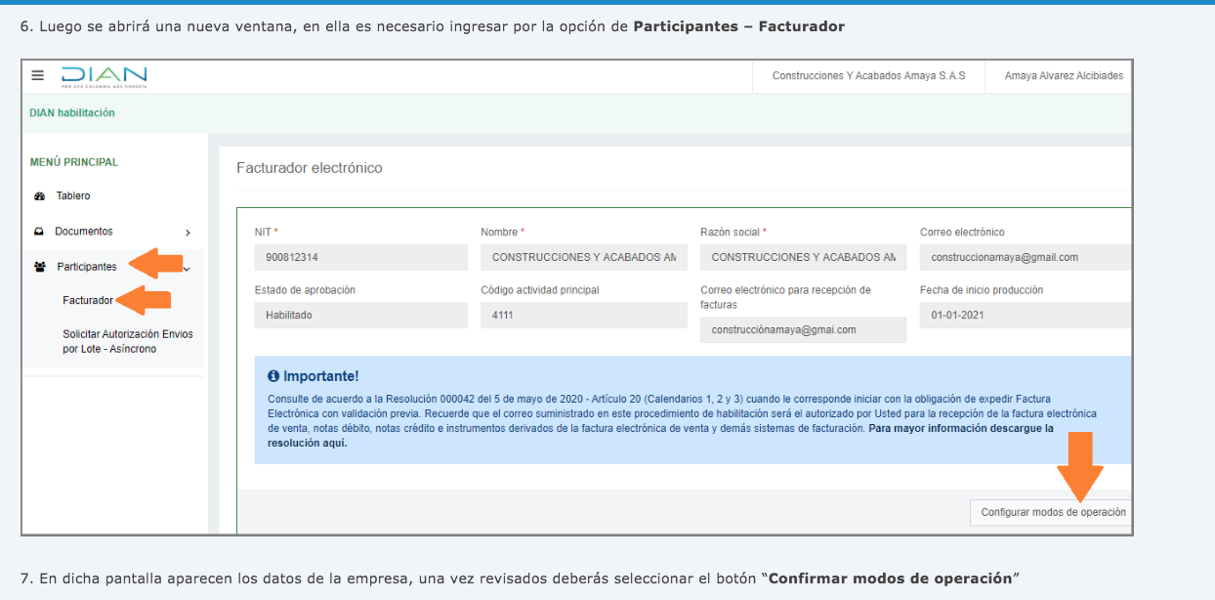
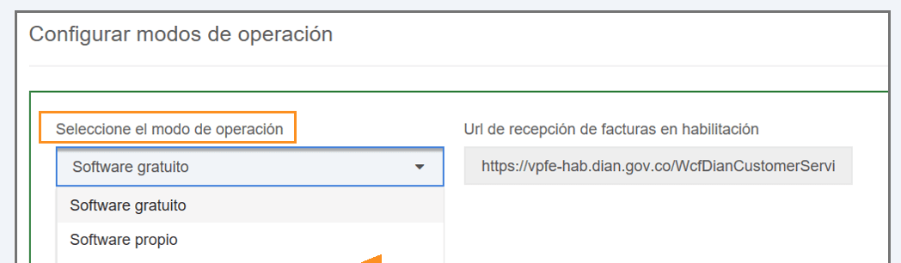
Para el caso nuestro, la opcion es “Software Propio”

Slide 16
Requisito Indispensable
La Resolución 000055 de 2016 estableció como un deber para los obligados a facturar electrónicamente presentar la resolución de autorización en las facturas a expedir. Esta resolución de facturación se refiere específicamente a un sistema de control implementado por la DIAN en las facturas electrónicas de venta que incluye un número de autorización, un rango autorizado y una vigencia de autorización.

Slide 17
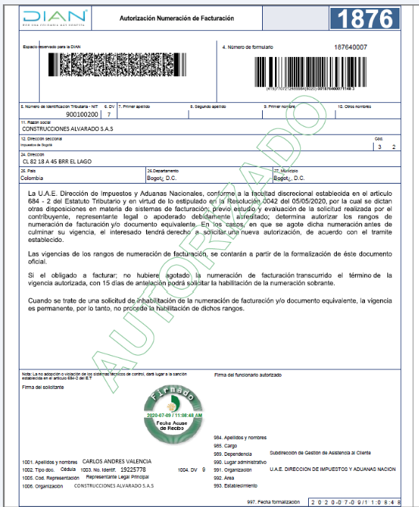
Pasos para obtener la resolución de facturación electrónica
Solicitar rangos de numeración

Slide 18
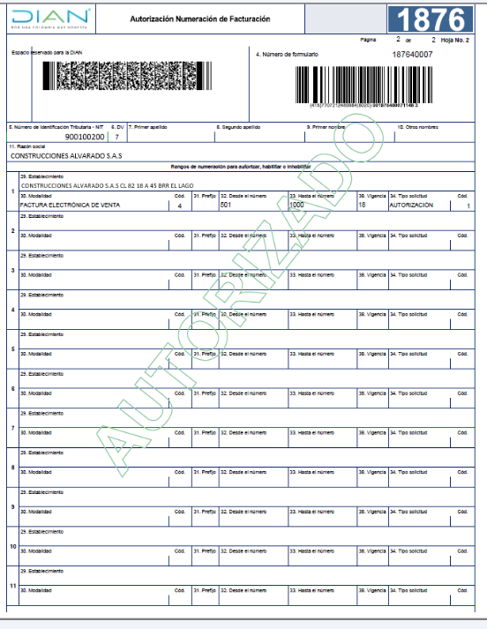
2. Obtener los rangos de autorización y la vigencia

